Slide 1
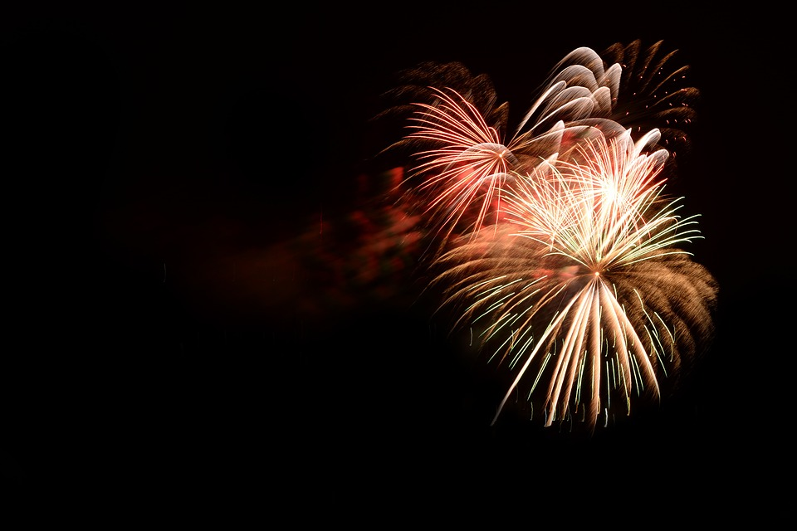

Zentrales Silvester-Feuerwerk der Stadt Olfen
Beginn: 0:05 Uhr
In ganz Olfen zu sehen (Richtung Innenstadt)
Mit Bitte auf Verzicht von privaten Feuerwerken
Fotowettbewerb: Das schönste Foto vom Feuerwerk gewinnt einen Preis

